Slide 1
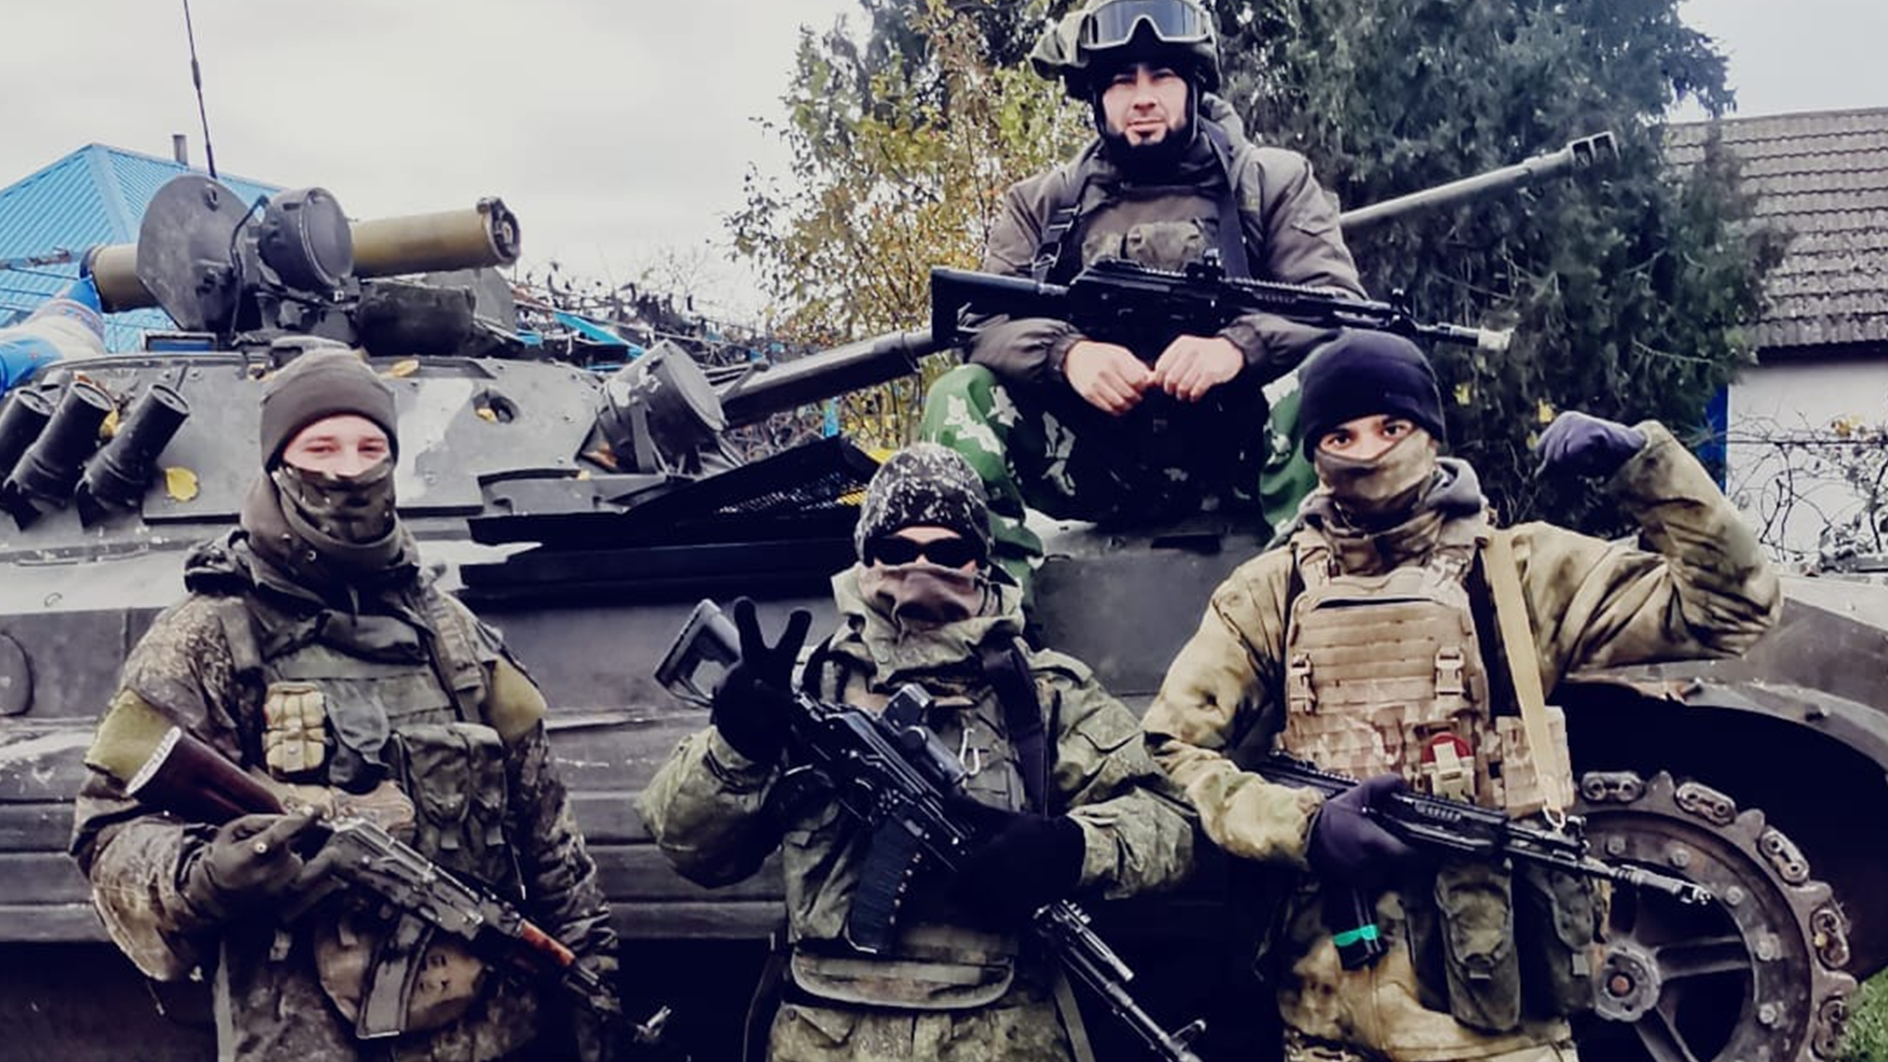
Итоги Месячника гражданско – патриотического воспитания

Slide 2
Мероприятия классы | 1а | 1б | 1в | 2а | 2б | 2в | 3а | 3б | 3в | 4а | 4б | 5а | 5б | 5в | 6а | 6б | 6в | 7а | 7б | 7в | 8а | 8б | 9а | 9б | 10а | 11а
Акция «Письмо солдату» | + | + | + | + | + | + | + | + | + | + | + | + | + | + | + | + | + | + | + | + | - | + | + | + | + | +
Конкурс чтецов «Россия в сердце моем» | II | III | + | I | - | III | II | II | + | + | + | I | + | - | II | III | + | + | I | + | III | + | - | III | II | I
Битва хоров «Виват, Россия!» | I-5 | III 3 | II 4 | I5 | II 4 | III 3 | I 5 | II 4 | III 3 | II 4 | I 5 | II 4 | III 3 | I 5 | I 5 | III 3 | II 4 | - | II 4 | I 5 | II 4 | I 5 | III 3 | I 6 | II 4 | I 5
акция «Посылка солдату» | + | + | + | + | + | + | + | + | - | + | + | + | + | + | + | + | + | + | + | + | + | + | + | + | + | +
акция «Тепло для героя» | + | + | + | + | + | + | + | + | - | + | + | + | + | + | + | + | + | + | + | - | + | + | + | + | + | +
Акция «Блиндажная свеча» | + | + | + | + | + | + | + | + | + | + | + | + | + | + | + | + | + | + | + | + | + | + | + | + | + | +
Выставка рисунков «Служу Отечеству» |  |  |  |  |  |  |  |  |  |  |  | + | + | + | + | + | + | + | + | +
Игра СНАЙПЕР |  |  |  | II | I | III | I | II | III | I | II
Военно-спортивные эстафеты | I | III | II | I | II | I | I | II | III | I | II | I | III | II | III | II | I | III | II | I | I | II | II | I

Slide 3
Мероприятия классы | 1а | 1б | 1в | 2а | 2б | 2в | 3а | 3б | 3в | 4а | 4б | 5а | 5б | 5в | 6а | 6б | 6в | 7а | 7б | 7в | 8а | 8б | 9а | 9б | 10а | 11а
Лыжня Россия |  |  |  |  |  |  | + | + | + | + | + | + | + | + | + | + | + | + | + |  | +
Смотр юридических классов |  |  |  |  |  |  |  |  |  |  |  |  |  |  |  |  |  |  |  |  |  |  |  |  | I | II
Акция «Саперная кошка» |  |  |  |  |  |  |  |  |  |  |  | + | + | + |  | + |  | + | + | + | + | +
Другие |  | + |  |  | + |  | + | + |  | II | +II | II |  | ++ II | II | +II | +II | ++ |  |  | + |  | + | + | ++ III
Итого в баллах | 18 | 14 | 13 | 23 | 17 | 19 | 25 | 20 | 20 | 24 | 25 | 25 | 14 | 21 | 23 | 22 | 21 | 13 | 20 | 16 | 19 | 15 | 13 | 19 | 21 | 18

Slide 4
1Б,2Б,3А,3Б,4Б, – выход в библиотеку на праздник «Широкая Масленица» 4а – участие в Турнире 3-х по футболу на базе МОУ СОШ № 27 (II место) 4б- участие в Турнире 3-х по футболу на базе МОУ СОШ № 27 (II место) 5А - участие в краевом проекте «День Зимних видов спорта» - II место 5В -выход в краеведческий музей «Фронтовые экспонаты», участие в краевом проекте «День Зимних видов спорта» - II место 6А - участие в краевом проекте «День Зимних видов спорта» - II место 6Б - участие в краевом проекте «День Зимних видов спорта» - II место; участие в плетении масксетей 6В - выход в краеведческий музей «Фронтовые экспонаты», участие в краевом проекте «День Зимних видов спорта» - II место 7А- выход в художественный музей «Битва за Сталинград», выход в краеведческий музей «Фронтовые экспонаты» 8А – Фестиваль допризывной молодежи 9А - Фестиваль допризывной молодежи 9Б - Фестиваль допризывной молодежи 10А -Литературный вечер, посвященный творчеству Булата Окуджавы, городской фестиваль НОУФЕСТ» - 3 место, Фестиваль допризывной молодежи 11А- фестиваль профильных классов (продолжается)

